Slide 1

Centre d’Excellence dans les Métiers de l’Industrie Aéronautique de Mghira
C
EMIA
Centre d’excellence dans les métiers de l’industrie aéronautique de Mghira - 2082 - Fouchana
Tél : 00216 79 408 013 / Fax: 00216 79 408 021 / email : cemia,mghira@atfp.tn

Slide 2
Groupement d’entreprises
‘ GITAS ’
REACTIVITE
Le CEMIA
SYNERGIE
Cluster Mghira
Plus de 1200 ouvriers qualifiés formés
Services aux entreprises :
Formation continue,
Evaluation de compétences
Concours internes
Le CEMIA forme une main d’œuvre qualifiée, de qualité et adaptée selon les besoins et exigences de l’entreprise ; STELIA, FIGEAC, MECAHERS, CORSE COMPOSITE, DEMAT, MECAPROTEC, etc.
Des Conventions pour la formation en alternance sont établies : Centre – Entreprise
De Nouvelles Compétences et Nouveaux Comportements introduits au centre

Slide 3
Impact du partenariat sur le Centre
Organisation Pédagogique
Le centre met en place une Approche Qualité : Audits, Mesure de satisfaction, Suivi des sortants …
Le formateur introduit des notions sur la Qualité de Production : Coûts, Délai, Performance
Le formateur suit le comportement de l’apprenant au centre et le tuteur lors de sa formation à l’entreprise : Accompagnement rapproché des apprenants
Les Evaluations sont réalisées selon une procédure établie (centre – entreprise) : évaluation sur site de production, stockage des exercices réalisées au centre pour audit …

Slide 4
Impact du partenariat sur le Centre
Toute l’équipe du CEMIA (Pédagogique, Encadrement et Appui) concernée par les résultats de la formation au centre
Principal indicateur de performance du CEMIA :
le Taux d’Insertion des Diplômés

Slide 5
Historique
Création du Centre d’Excellence dans les Métiers de l’Industrie Aéronautique (CEMIA)
Suite à la demande des entreprises du secteur de l’Aéronautique appuyées par les fédérations professionnelles (Electricité, Mécanique), afin de répondre aux besoins de formation dans plusieurs métiers, à différents niveaux et avec des exigences spécifiques à l’aéronautique,
Un Comité de Pilotage a été mis en place : les entreprises du secteur et les organisations professionnelles ont été impliquées fortement à la mise en place et au pilotage du projet ;
En septembre 2012, le centre de Mghira est alors entièrement dédié aux métiers de l’aéronautique

Slide 6
Les métiers
Ajusteur Monteur de Structures d'Aéronefs
Chaudronnier Aéronautique
Technicien en Fabrication Mécanique sur Machines à CN, Option Aéronautique
Dessinateur Industriel
Stratifieur, Drapeur en matériaux composites
Technicien de Traitement de Surface et Peinture Aéronautique
Monteur Câbleur Aéronautique
Le centre développe la Formation en Entreprise
Les Programmes sont reconnus par les professionnels
Le centre vise l’habilitation

Slide 7
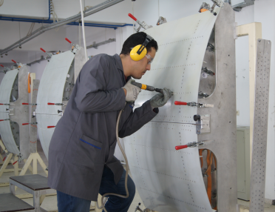
Ajusteur Monteur de structures d’aéronefs
Ajuster, monter et contrôler des pièces élémentaires, équiper des panneaux de revêtements et réaliser des sous ensembles ou de tronçons structuraux de fuselage

Slide 8
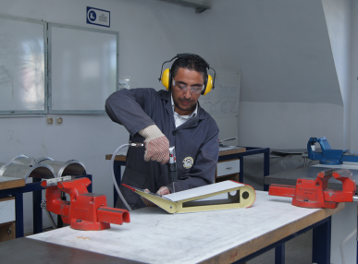
Chaudronnerie Aéronautique
Réalisation des opérations de mise en forme, façonnage de pièces primaires d’un aéronef : cadres, lisses de fuselage, longerons, nervures d’avions,…

Slide 9
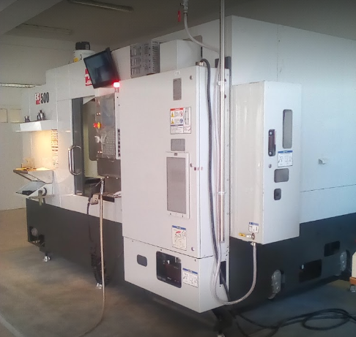
Fabrication Mécanique sur Machines CN, op. Aéronautique
Programmation, réglage et conduite des machines à commande numériques (centre d’usinage 4 axes + tour 3 axes) et réalisation du contrôle dimensionnel et géométrique (MMT)

Slide 10
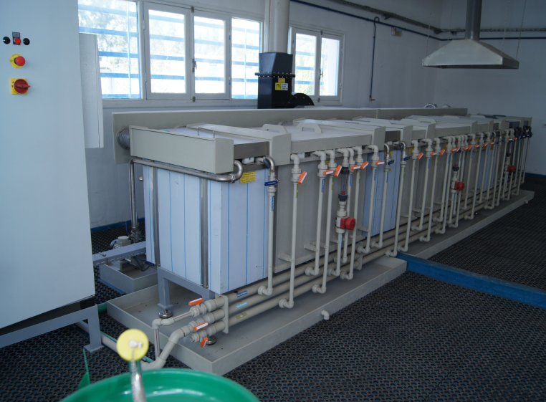
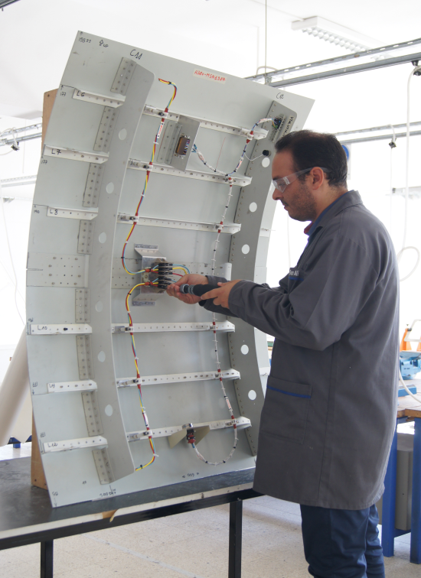
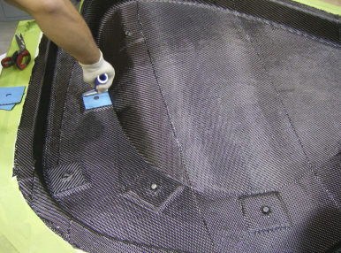
Peinture aéronautique et Traitement de surfaces
Câblage aéronautique
Matériaux Composite

Slide 11
Gouvernance du CEMIA
Le
CLIENTS
CEMIA
Entreprise
Apprenant
Applique les principes de management général des entreprises afin de répondre aux besoins, au moindre coût et avec le maximum de qualité et de performance
Redevabilité
Met en place un système de management par les résultats
(Instances, tableaux de bord, PTG …)

Slide 12
Lignes directrices
DEVELOPPER LA MAIN D’OEUVRE EN PRENANT COMPTE LES BESOINS REELS DES ENTREPRISES
(Adapter les compétences, communiquer, impliquer tout le personnel)
1
GARANTIR L’EFFICACITE ET L’EFFICIENCE TOUT AU LONG DU PROCESSUS DE FORMATION
(Associer l'entreprise dans la mise en œuvre de la formation initiale, Gestion pédagogique favorisant l'insertion des sortants)
2
3
METTRE EN PLACE UNE GOUVERNANCE SE BASANT SUR LES PRINCIPES DE LA TRANSPARENCE, DE LA RESPONSABILISATION
(Système d’évaluation et d’information, Développement du cadre de partenariat )
4
DIVERSIFIER LES SOURCES DE FINANCEMENT TENANT COMPTE DU PRINCIPE DE LA SATISFACTION DES BESOINS DES ENTREPRISES ET DES INDIVIDUS
(Subvention de l’état (Tutelle) ; Prestations de services ; Actions de formation, de reconversion …) ;

Slide 13
Comment le CEMIA met en œuvre
les Objectifs Pédagogiques ?
Des programmes de formation issus de métiers reconnus par les professionnels du secteur et basés sur des compétences intégrables dans les certifications nationale & internationale (Co-certification)
L’entreprise est impliquée dans le processus de formation et d’évaluation à travers la sélection, la formation en alternance et les évaluations ;
L’implantation de l’approche par compétence avec les outils de gestion (rattrapage, évaluations …) attestant l’acquisition des compétences

Slide 14
Les ressources matérielles
Superficie totale du centre : 20 000 m²
Superficie totale des espaces couverts : 6 511 m²
1. Les locaux pour la formation :
10 Ateliers
03 Laboratoires
06 Salles de cours
2. Les Locaux : Support et Appui :
Magasin, Edition, Centre de ressources, Buvette, Restaurant, Foyer, Salle de réunion
Une Administration Pédagogique
Une Direction Administrative et Financière

Slide 15
Les ressources Humaines
Personnel Administratif d’Encadrement et d’Appui :
29
Personnel Pédagogique :
8 ingénieurs en mécanique
5 Maîtrisards en mécanique
1 ingénieur en électrique
1 Technicien Supérieur en électrique
1 Techniciens Supérieur : Maintenance industrielle
1 Ingénieur Qualifié en Qualité (auditeur tierce partie)
1 Maîtrisard en Anglais
1 Maîtrisard en Droit
Total : 49

Slide 16
Merci pour votre attention
C
EMIA

